Slide 1
ความเสี่ยงที่จะเกิดปัญหาความขัดแย้งจากผลกระทบ
ของการเปลี่ยนแปลงสภาพภูมิอากาศ
ดร. อัศมน ลิ่มสกุล
ศูนย์วิจัยและฝึกอบรมด้านสิ่งแวดล้อม กรมส่งเสริมคุณภาพสิ่งแวดล้อม
การสัมมนา เรื่อง “การเปลี่ยนแปลงสภาพภูมิอากาศ : ยุทธศาสตร์ของไทยและบทบาทของรัฐสภา”
วันอังคารที่ 21 มิถุนายน 2565 ห้องประชุมสัมมนา บี 1 - 1 อาคารรัฐสภา

Slide 2
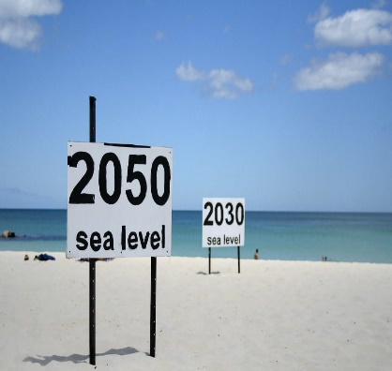

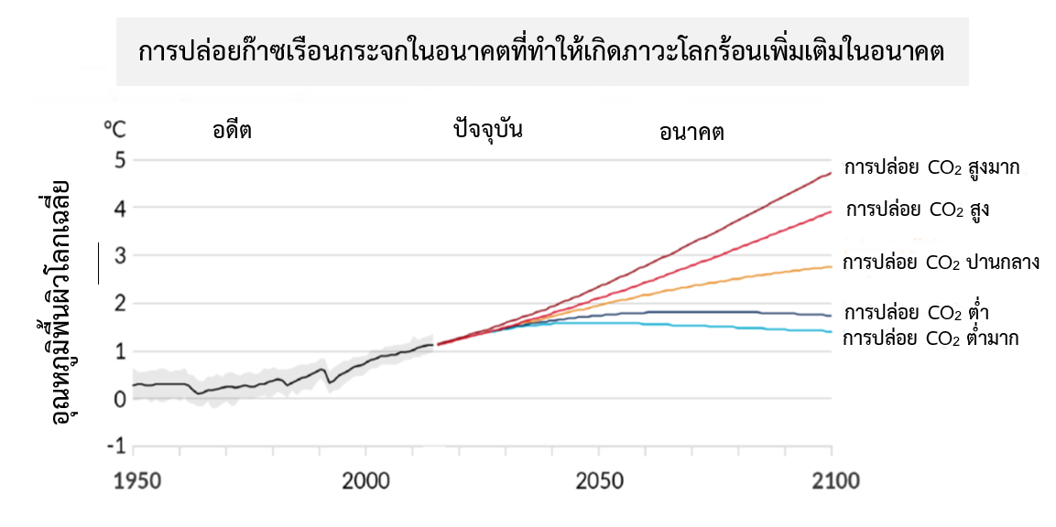

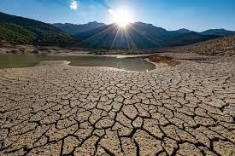
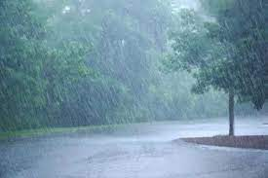
การเปลี่ยนแปลงสภาพภูมิอากาศในปัจจุบันและอนาคต
ระดับน้ำทะเล
เพิ่มขึ้นเร็วที่สุดในรอบ 3,000 ปี
มหาสมุทร
ร้อนขึ้น เป็นกรด
และสูญเสียออกซิเจน
สภาพอากาศร้อนจัดเกิดบ่อยและรุนแรงขึ้น
เหตุการณ์ฝนตกหนักเกิดบ่อยและรุนแรงขึ้น
ความแห้งแล้ง
เกิดบ่อยและรุนแรงขึ้น
ที่มา: IPCC-AR6-WGI

Slide 3
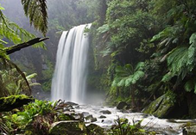
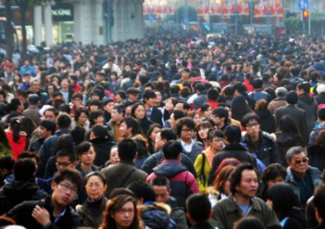
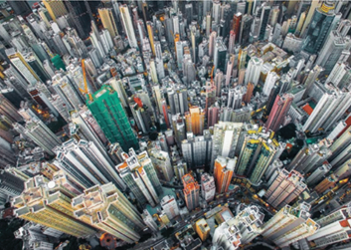
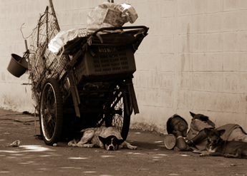
ผลกระทบของการเปลี่ยนแปลงสภาพภูมิอากาศ
ภาวะโลกร้อน ได้ก่อให้เกิดอันตรายและการหยุดชะงักของธรรมชาติอย่างกว้างขวาง
และนำไปสู่ผลกระทบที่ไม่สามารถย้อนกลับคืนสู่สภาพเดิมได้
การเปลี่ยนแปลงสภาพภูมิอากาศ ส่งผลกระทบต่อชีวิตของผู้คนหลายพันล้านคน
แม้จะพยายามปรับตัวแล้วก็ตาม โดยผู้คนที่เปราะบางที่สุด จะได้รับผลกระทบมากที่สุด
ผลกระทบ จะขยายใหญ่ขึ้นในเมืองที่มีประชากรโลกมากกว่าครึ่งหนึ่งอาศัยอยู่
ประชากร 3.3–3.6 พันล้านคน อาศัยอยู่ในพื้นที่วิกฤติที่มีความเปราะบางสูง ต่อการเปลี่ยนแปลงสภาพภูมิอากาศ รูปแบบการพัฒนาที่ไม่ยั่งยืนในปัจจุบัน
ช่วยเพิ่มความเสี่ยงให้กับปัญหาดังกล่าว
ที่มา: IPCC-AR6-WGII

Slide 4
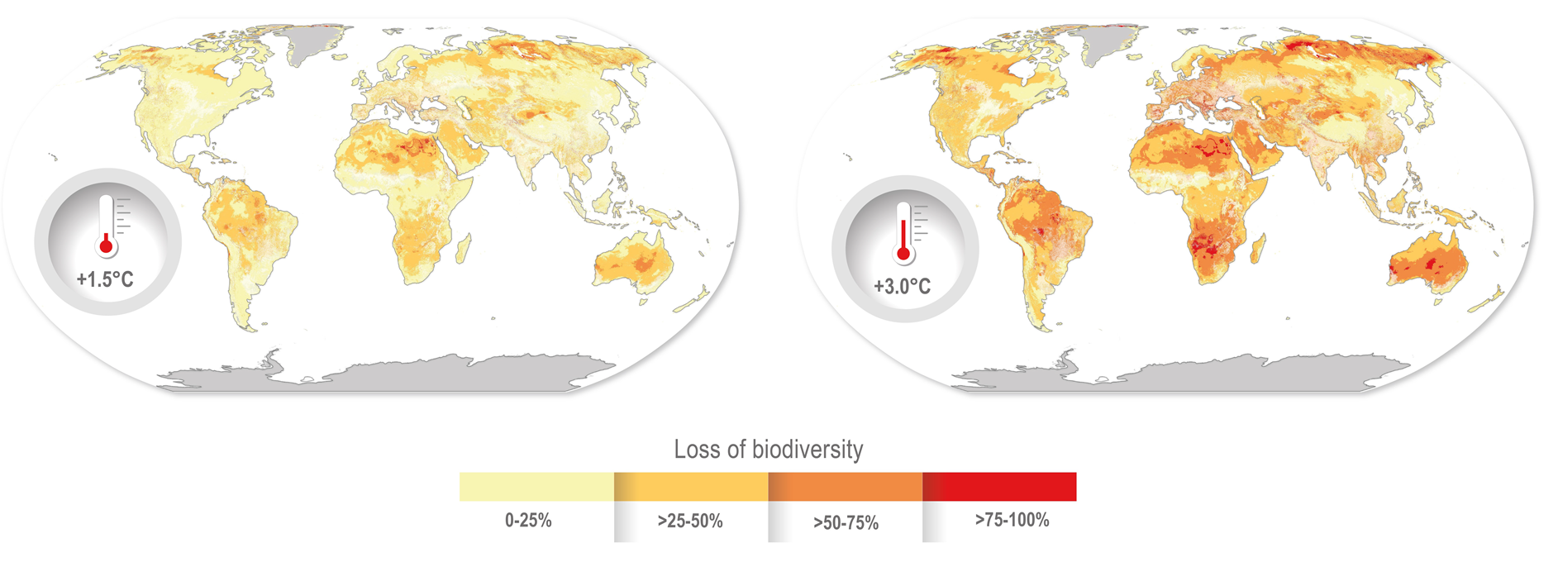
ทุกๆ การเพิ่มขึ้นเพียงเล็กน้อยของอุณหภูมิโลก
จะส่งผลให้เกิดความเสี่ยงเพิ่มขึ้นอย่างมาก
การสูญเสียความหลากหลายทางชีวภาพ
กรณีภาวะโลกร้อนที่ 1.5 ºC และ 3 ºC
ที่มา: IPCC-AR6-WGII

Slide 5

การบริการที่สำคัญของธรรมชาติ มีความเสี่ยงมากขึ้นในภาวะที่โลกร้อนขึ้น
ที่มา: IPCC-AR6-WGII

Slide 6
ความเสี่ยงสำคัญจากสภาพอากาศในอนาคต
ความเครียดจากความร้อน
การขาดแคลนน้ำ
ความมั่นคงทางด้านอาหาร
น้ำท่วมชายฝั่ง
การเผชิญกับคลื่นความร้อนจะเพิ่มขึ้นอย่างต่อเนื่อง ภายใต้โลกที่ร้อนขึ้นเพิ่มเติม
ที่ 2 °C ภูมิภาคที่อาศัย การละลายของหิมะ
อาจประสบกับปริมาณน้ำ
ที่ใช้สำหรับการเกษตรลดลง 20% หลังปี 2050
การเปลี่ยนแปลงสภาพภูมิอากาศ จะบ่อนทำลายความมั่นคงด้านอาหาร
มากขึ้น
ประมาณหนึ่งพันล้านคน
ในเมืองที่ราบต่ำริมทะเลและในหมู่เกาะขนาดเล็กเสี่ยงต่อระดับน้ำทะเลสูงขึ้นในช่วงกลางศตวรรษ
ที่มา: IPCC-AR6-WGII

Slide 7

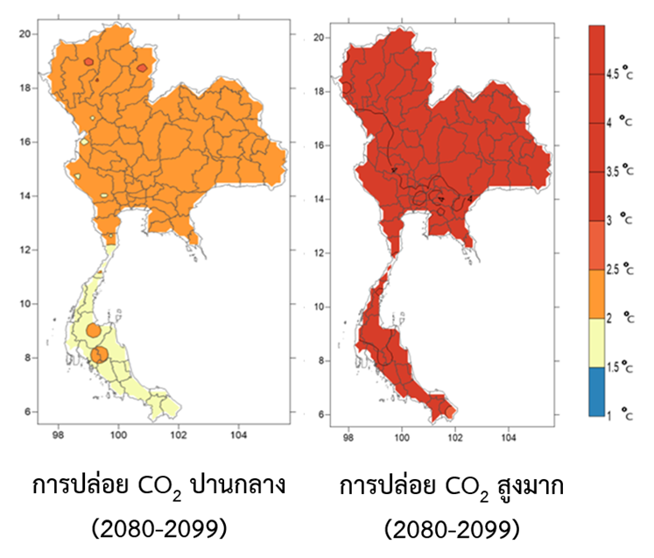
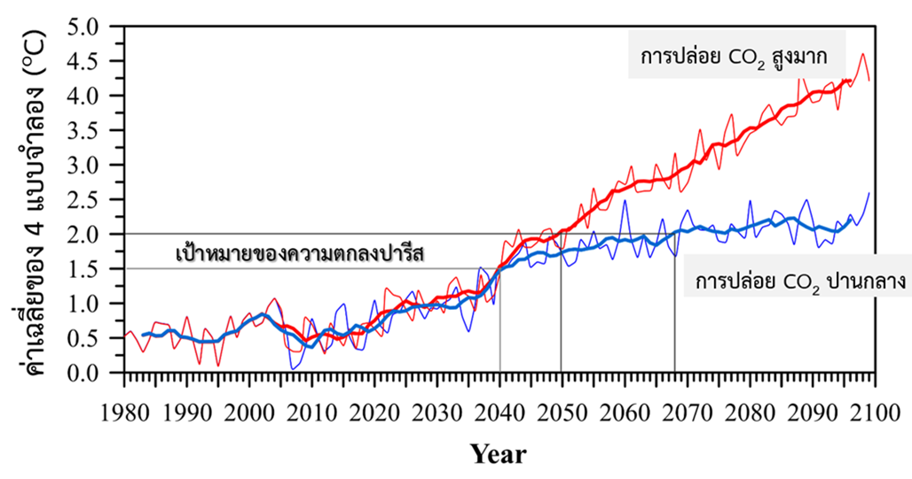
การเปลี่ยนแปลงของอุณหภูมิในประเทศไทย
presented as ensemble mean of 4 models
(CanESM, GFDL, MIROC5, NorESM)
relative to pre-industrial value.

Slide 8



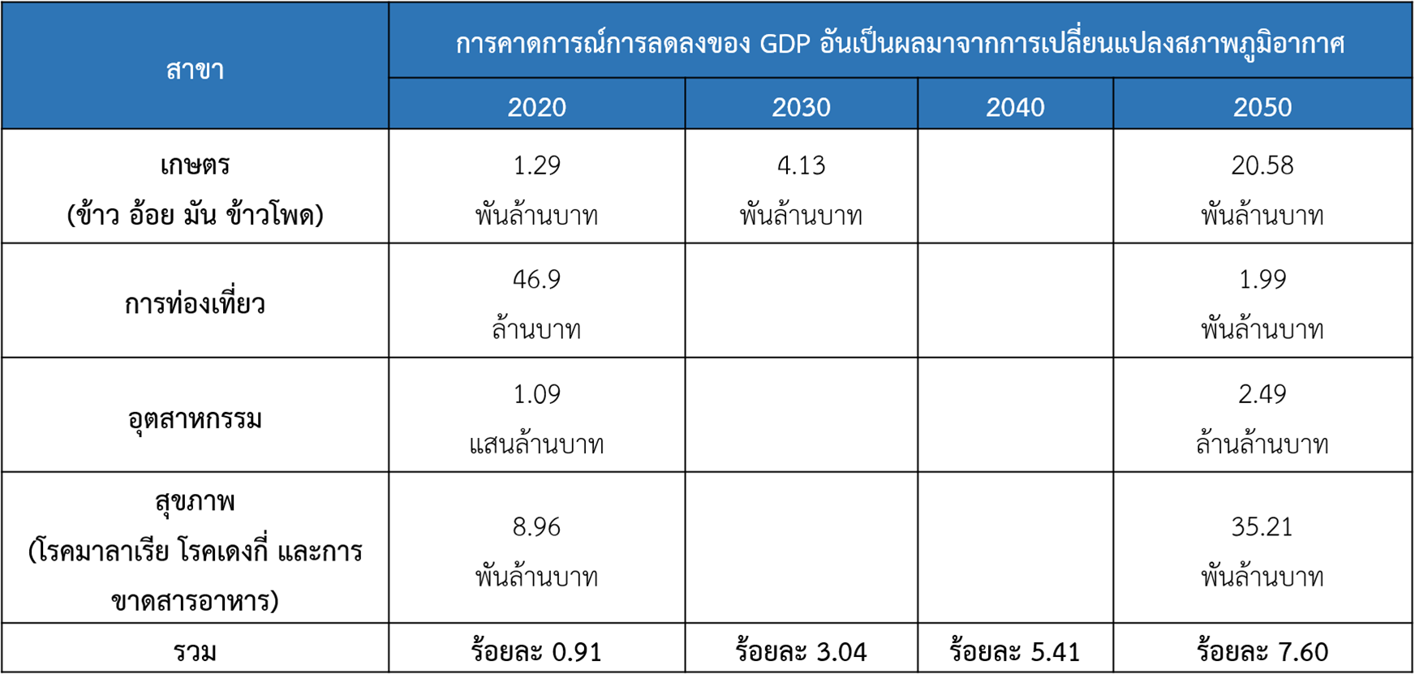
ความเสียหายจากการเปลี่ยนแปลงสภาพภูมิอากาศของประเทศไทย
คาดการณ์ความเสียหายในอนาคต
1.7- 4.8ºC
ที่มา: รศ.ดร. อำนาจ ชิดไธสงและคณะ

Slide 9
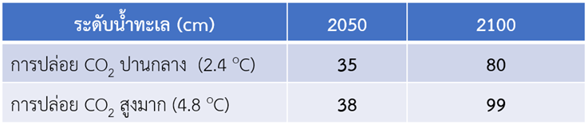
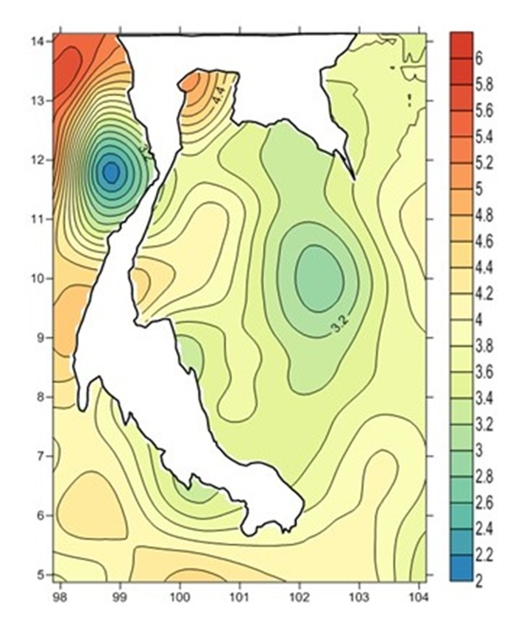
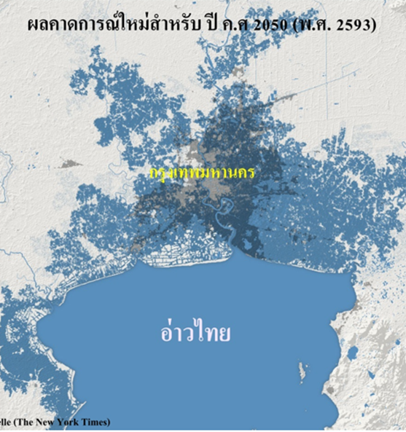
การเปลี่ยนแปลงระดับน้ำทะเลในอ่าวไทยและทะเลอันดามัน
เพิ่มขึ้น 3.6 - 6.6 มิลลิเมตรต่อปี
(พ.ศ. 2535 – 2562)
ประชากรในภาคกลางของประเทศไทย มากกว่า 10% อาศัยอยู่ในพื้นที่ซึ่งน่าจะถูกน้ำท่วมภายในปี ค.ศ. 2050 (พ.ศ. 2593)
ที่มา: Kulp and Strauss (2019)/Climate Analytics

Slide 10
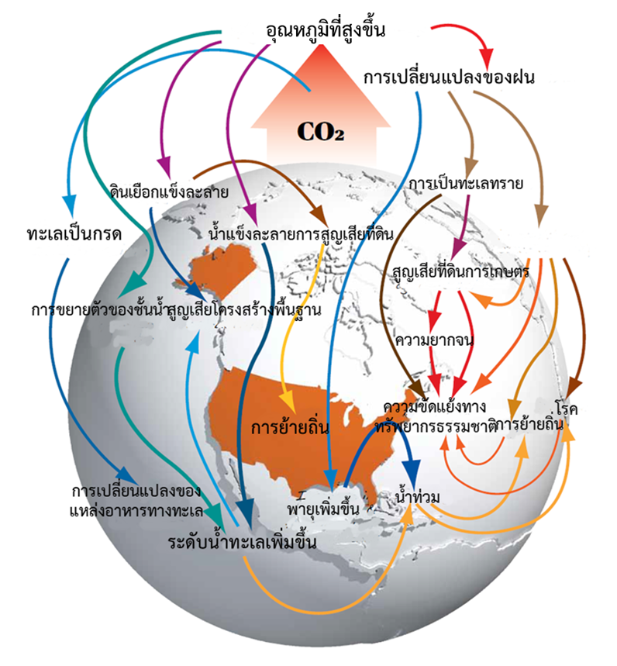
การเปลี่ยนแปลงสภาพภูมิอากาศ ความมั่นคงของมนุษย์และความขัดแย้ง
การเปลี่ยนแปลงสภาพภูมิอากาศ
ทำให้เกิดภัยคุกคามต่อความมั่นคงของมนุษย์/ประเทศ ในด้านต่างๆ เพิ่มขึ้นเป็นทวีคูณ (เศรษฐกิจ อาหาร สุขภาพ สิ่งแวดล้อม บุคคล ชุมชนและการเมือง)
เป็นปัจจัยเพิ่มภัยคุกคามที่ทำให้ปัญหาด้านเศรษฐกิจ สังคมและสิ่งแวดล้อมที่มีอยู่แล้ว ให้มีความซับซ้อน และยุ่งยากมากขึ้น
เพิ่มผลกระทบต่อแรงขับเคลื่อนต่างๆ ของความขัดแย้งและความบอบบาง
ที่มา: National Security Implications of Climate Change for U.S. Naval Forces (2011)

Slide 11
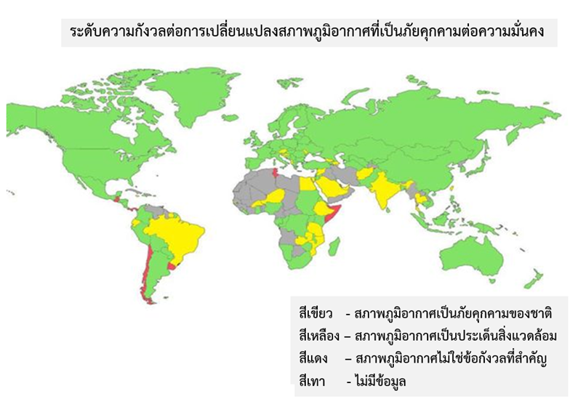
การเปลี่ยนแปลงสภาพภูมิอากาศ ความมั่นคงของมนุษย์และความขัดแย้ง
ความแปรปรวนของอุณหภูมิและรูปแบบของฝน เพิ่มความเสี่ยงของการขัดแย้ง
อุณหภูมิที่เพิ่มขึ้นทุกๆ 1 ºC จะทำให้ความขัดแย้งระหว่างบุคคล เพิ่มขึ้น 2.4% และความขัดแย้งระหว่างกลุ่ม เพิ่มขึ้น 11.3%
3 ใน 4 ของประเทศ มองว่าผลกระทบจากการเปลี่ยนแปลงสภาพภูมิอากาศ เป็นปัญหาความมั่นคงที่สำคัญของชาติ
ที่มา: https://www.ipsnews.net/2013/03/climate-change-now-seen-as-security-threat-worldwide/

Slide 12
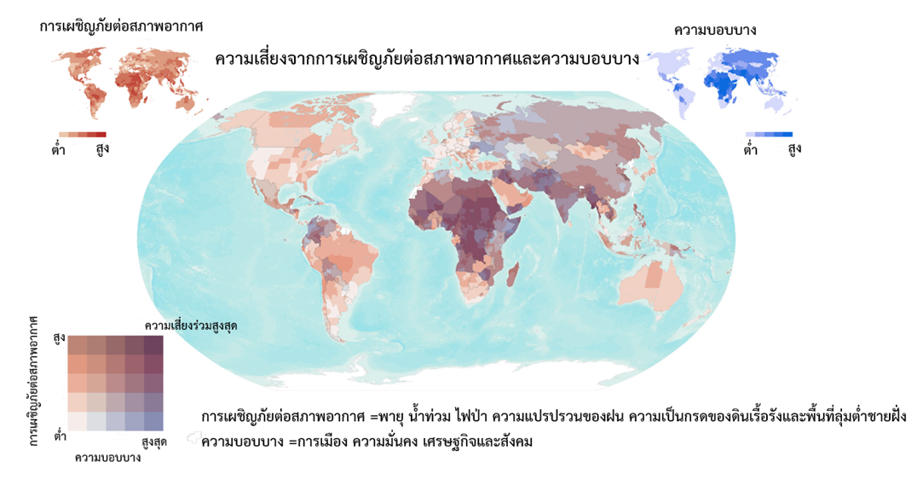
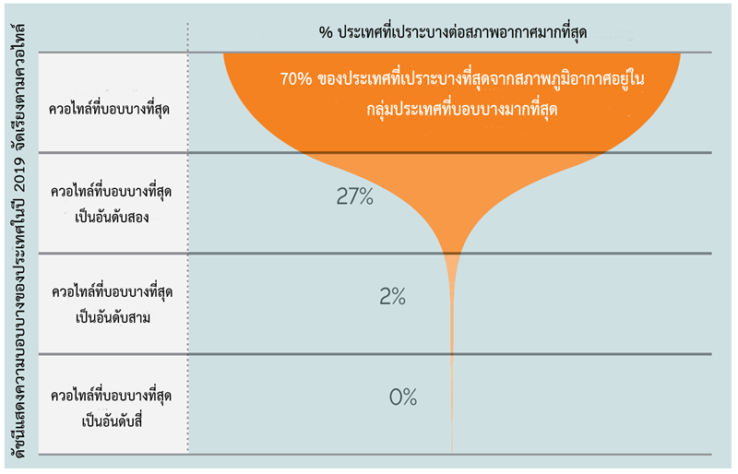
การเปลี่ยนแปลงสภาพภูมิอากาศ ความมั่นคงของมนุษย์และความขัดแย้ง
ความเปราะบาง (vulnerability) ต่อการเปลี่ยนแปลงสภาพภูมิอากาศและความบอบบาง (fragility) ของประเทศด้านการเมือง ความมั่นคง เศรษฐกิจและสังคม มีความสัมพันธ์อย่างมากและเกิดขึ้นในพื้นที่เดียวกัน
ซึ่งช่วยเสริมให้ความเสี่ยงของความขัดแย้งเพิ่มขึ้นเป็นทวีคูณ
ที่มา: USAID (2018)/Adelphi (2020)

Slide 13
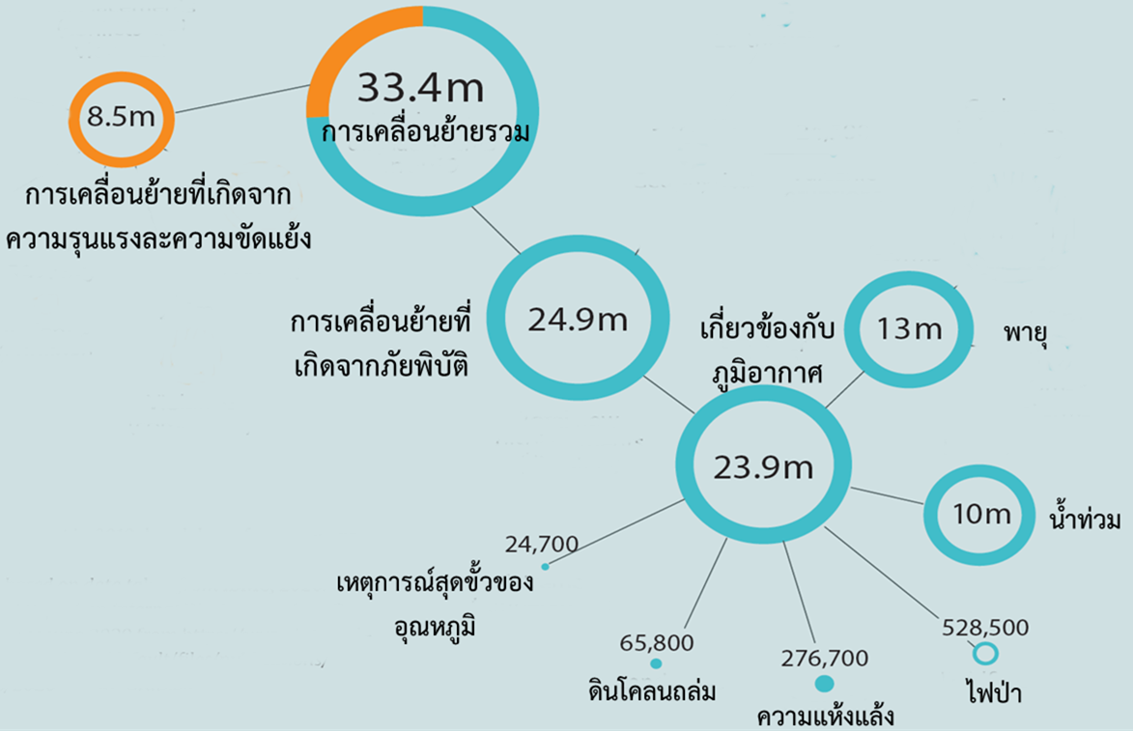
การเปลี่ยนแปลงสภาพภูมิอากาศ ความมั่นคงของมนุษย์และความขัดแย้ง
ที่มา: Adelphi (2020)
สภาพภูมิอากาศ เป็นสาเหตุให้การอพยพย้ายถิ่นของผู้คนมากกว่า 23.9 ล้านคน ในปี 2019
หรือ 71% ของการอพยพย้ายถิ่นรวม

Slide 14
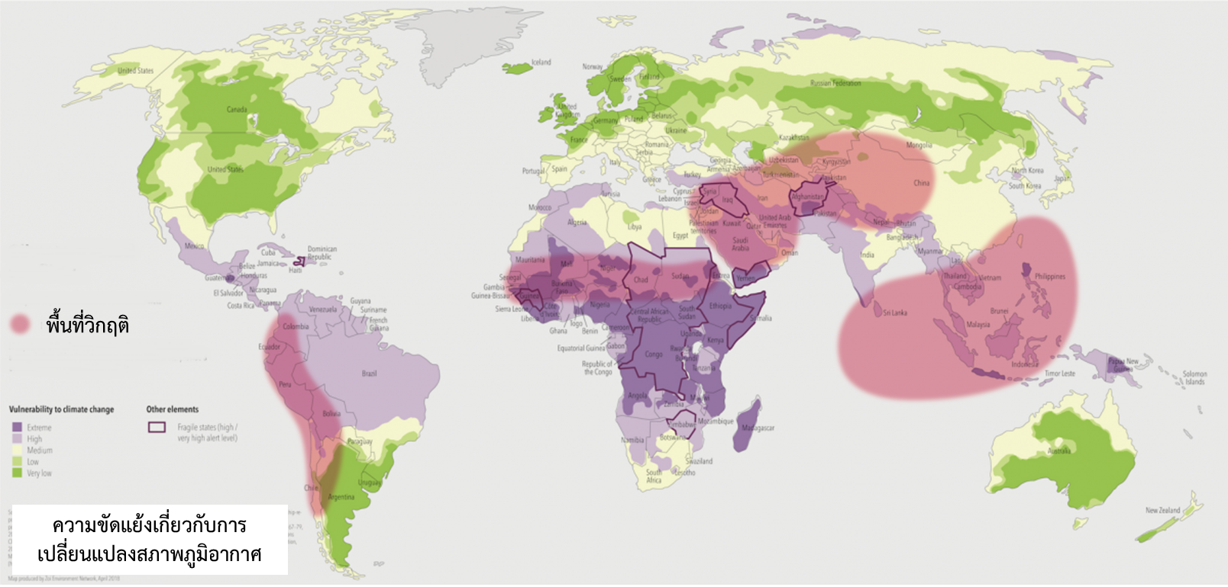
การเปลี่ยนแปลงสภาพภูมิอากาศและความมั่นคงของมนุษย์ในภูมิภาคเอเชียตะวันออกเฉียงใต้
ที่มา: weADAPT
ภูมิภาคเอเชียตะวันออกเฉียงใต้ เป็นภูมิภาคหนึ่งที่มีความเปราะบางสูงต่อการเปลี่ยนแปลงสภาพภูมิอากาศ
และมีความเสี่ยงเพิ่มขึ้นที่จะนำไปสู่ความขัดแย้ง

Slide 15
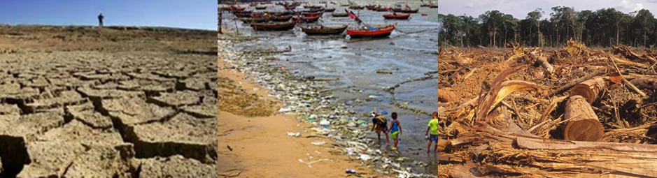
ประเด็นสำคัญของความเสี่ยงด้านความมั่นคงที่เกี่ยวข้องกับสภาพอากาศในเอเชียตะวันออกเฉียงใต้
สภาพการดำรงชีวิตที่เสื่อมโทรม
  ภาคเกษตร ประมงและป่าไม้
  การลดลงของความหลากหลายทางชีวภาพ
การอพยพย้ายถิ่น
  การบังคับให้อพยพและการตั้งถิ่นฐานใหม่ การย้ายถิ่นจากชนบทสู่เมืองและการย้ายถิ่นตามฤดูกาล
กลยุทธ์ของกลุ่มติดอาวุธที่จำกัดในการจัดการความเสี่ยงจากสภาพอากาศ
การขยายตัวอย่างรวดเร็วและกว้างขวางของธุรกิจการเกษตรซึ่งส่งผลต่อที่ดินและมลพิษ
การจัดการทรัพยากรที่ไม่ถูกต้อง ส่งผลให้ความเหลื่อมล้ำทางสังคมเพิ่มสูงขึ้น
ที่มา: ADB (2012)

Slide 16
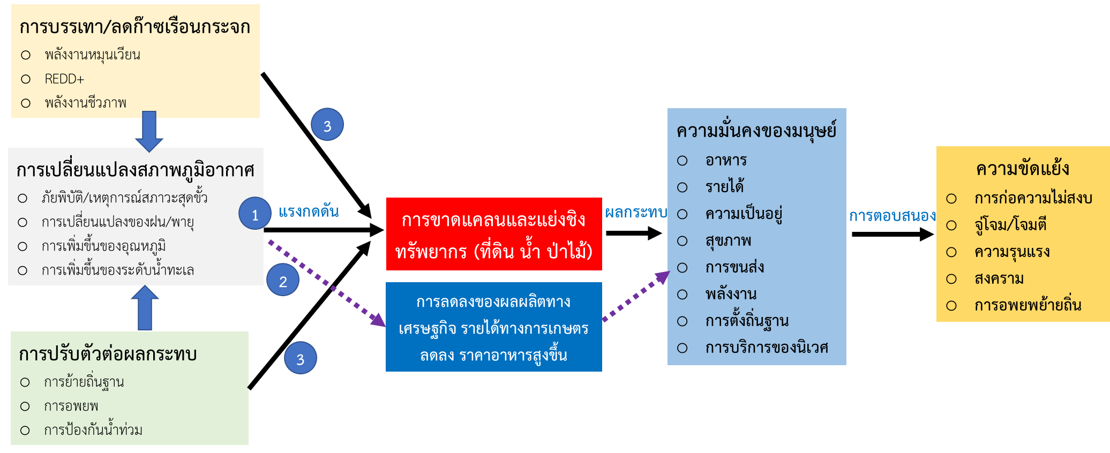
วิถีจากการเปลี่ยนแปลงสภาพภูมิอากาศที่นำไปสู่ความขัดแย้ง
ที่มา: Friedrichs (2014)

Slide 17
วิถีจากการเปลี่ยนแปลงสภาพภูมิอากาศที่นำไปสู่ความขัดแย้ง
ที่มา: Friedrichs (2014)
ดำเนินการหลายระดับ (ส่วนกลางถึงชุมชน) เกี่ยวข้องกับหลายภาคส่วน (น้ำ พลังงาน เมือง) และผู้มีส่วนได้เสียหลายกลุ่ม
หลายๆ มาตรการ/โครงการ มุ่งเน้นการจัดการทรัพยากร (ป่าไม้ ที่ดินและน้ำ) ใหม่และขับเคลื่นสู่สังคมคาร์บอนต่ำ รวมทั้งการพัฒนาโครงสร้างพื้นฐาน
การตอบสนองดังกล่าว อาจเปลี่ยนแปลงการจัดหาทรัพยากรใหม่ จัดสรรภาระ ผลประโยชน์ ความเสี่ยง โอกาสและโทษใหม่ และเปลี่ยนแปลงขอบเขตของสิ่งที่ถูกกฎหมายและผิดกฎหมาย

Slide 18
จุดริเริ่มในการลดความเสี่ยงความขัดแย้งจากการเปลี่ยนแปลงสภาพภูมิอากาศ
มาตรการและแนวทางการลดก๊าซเรือนกระจกและการปรับตัวที่มีประสิทธิภาพ (เน้นการบูรณาการ หลายภาคส่วนและการมีส่วนร่วมของผู้ได้เสีย)
พัฒนาแนวการป้องกันและแก้ไขความขัดแย้ง

Slide 19
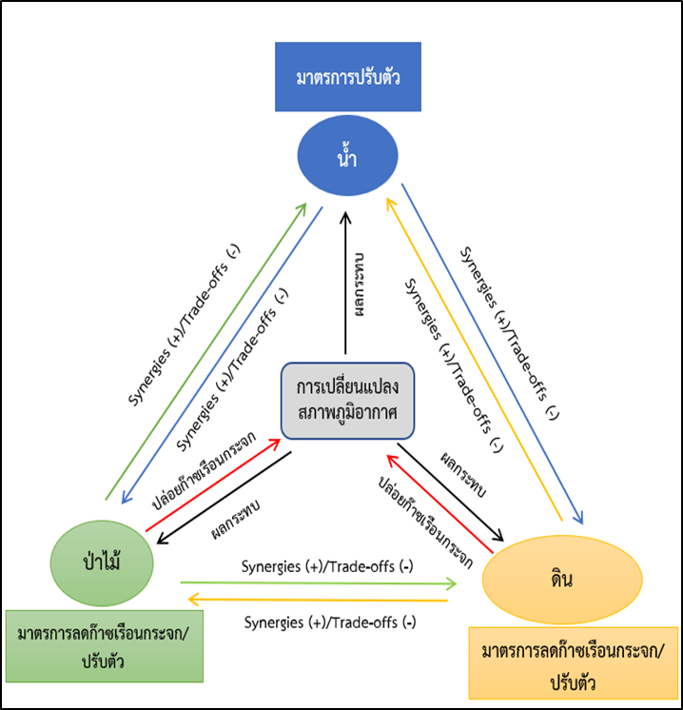
การลดความเสี่ยงของความขัดแย้งจากการเปลี่ยนแปลงสภาพภูมิอากาศ
พิจารณาบนพื้นฐานของการเชื่อมต่อของน้ำ ป่าไม้และดิน
เป็นภาคส่วนที่สำคัญของระบบนิเวศ การดำรงชีวิตและการพัฒนา และมีส่วนต่อการเกิดการเปลี่ยนแปลงสภาพภูมิอากาศและลดผลกระทบ
ในขณะเดียวกัน มีความเสี่ยงสูงต่อการเปลี่ยนแปลงสภาพภูมิอากาศ และอยู่ภายใต้แรงกดดันจากกิจกรรมของมนุษย์
มีลักษณะร่วมกันที่สำคัญหลายประการ (หลายพันล้านคนที่ไม่สามารถเข้าถึงได้อย่างเพียงพอ มีความต้องการสูงทั่วโลก เผชิญกับข้อจำกัดและความขาดแคลน)
ทรัพยากรทั้งสาม เชื่อมต่อกันอย่างแยกไม่ออก การดำเนินส่วนใดส่วนหนึ่ง มีผลกระทบเชิงบวกหรือเชิงลบต่ออีกสองส่วน
การวิเคราะห์ปฏิสัมพันธ์และการพึ่งพาซึ่งกันและกันระหว่างน้ำ ป่าไม้และดิน จึงมีความสำคัญในการกำหนดมาตรการที่มีประสิทธิภาพ
ความขัดแย้ง อาจเกิดขึ้นจากผลกระทบโดยตรงจากการเปลี่ยนแปลงสภาพภูมิอากาศและ trade-offs จากการดำเนินการลดก๊าซเรือนกระจก และการปรับตัว

Slide 20
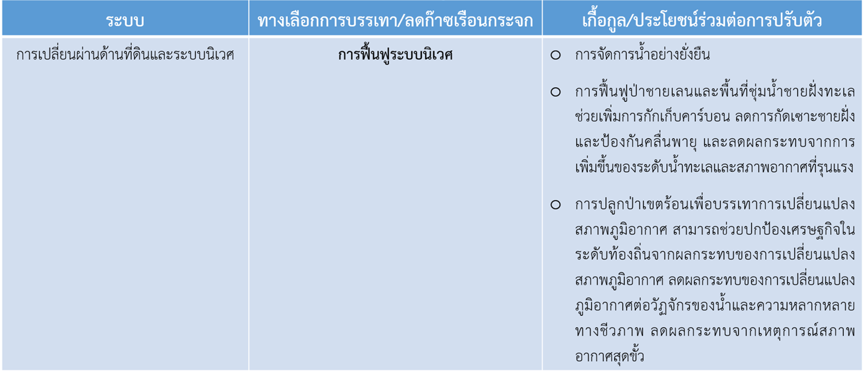
การลดความเสี่ยงของความขัดแย้งจากการเปลี่ยนแปลงสภาพภูมิอากาศ
พิจารณาบนพื้นฐานของการเชื่อมต่อของน้ำ ป่าไม้และดิน
ตัวอย่างของทางเลือกการบรรเทา/ลดก๊าซเรือนกระจกที่เกื้อกูลหรือมีผลประโยชน์ร่วมต่อการปรับตัว

Slide 21
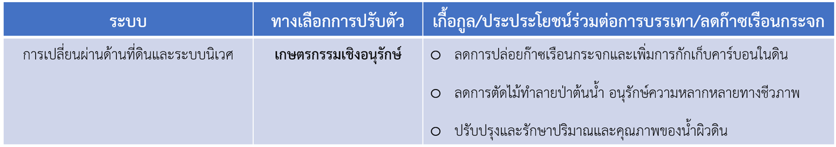

การลดความเสี่ยงของความขัดแย้งจากการเปลี่ยนแปลงสภาพภูมิอากาศ
พิจารณาบนพื้นฐานของการเชื่อมต่อของน้ำ ป่าไม้และดิน
ตัวอย่างของทางเลือกการปรับตัวที่เกื้อกูลหรือมีผลประโยชน์ร่วมต่อการบรรเทา/ลดก๊าซเรือนกระจก
UNDP

Slide 22
ประเด็นที่ควรคำนึงถึงในการป้องกันและลดความเสี่ยงของความขัดแย้ง
จากการเปลี่ยนแปลงสภาพภูมิอากาศสำหรับประเทศไทย
ศึกษา/วิเคราะห์ถึงภาคส่วน/พื้นที่ที่ได้รับผลกระทบในปัจจุบันและคาดว่าจะได้รับผลกระทบในอนาคตจากการเปลี่ยนแปลงสภาพภูมิอากาศ ที่อาจส่งผลต่อการขาดแคลนและแย่งชิงทรัพยากรที่จำเป็นสำหรับการดำรงชีวิต ที่นำไปสู่ความขัดแย้ง
พิจารณาให้ความสำคัญต่อมาตรการและโครงการด้านการลดก๊าซเรือนกระจกและการปรับตัว ที่เกื้อกูลและมีผลประโยชน์ร่วม (Synergy) และหลีกเลี่ยงมาตราการและโครงการที่มีลักษณะ Trade-offs
พัฒนาวิธีการป้องกันและแก้ไขความขัดแย้งจากสภาพภูมิอากาศ รวมทั้งทดลองใช้ในพื้นที่นำร่องเพื่อเป็นตัวอย่างในการขยายผล
คำนึงถึงความขัดแย้งข้ามแดนจากสภาพภูมิอากาศ โดยเฉพาะอย่างยิ่งประเด็นที่เกี่ยวกับการใช้ทรัพยากรร่วมกัน
ให้ความสำคัญในกระบวนการมีส่วนร่วมของภาคส่วนต่างๆ ในการกำหนดมาตราการและนโยบาย

